Slide 1

Trường Kỹ thuật và Công nghệ
Khoa Công Nghệ Thông Tin
Xây Dựng Website
Bán Phụ Kiện Điện Tử Goojodoq
GVHD: Ths Phạm Minh Đương
SVTH: Châu Thanh Thiện
MSSV: 110122163
Lớp: DA22TTC

Slide 2
Nội dung báo cáo
Tổng quan
Thực hiện hóa nghiên cứu
Kết quả nghiên cứu
Kết luận và hướng phát triển

Slide 3
Tổng Quan

Slide 4

2. Tổng quan
Lý do thực hiện
Nhu cầu mua sắm online tăng mạnh nên nhãn hiệu Goojodoq cần kênh bán hàng chuyên nghiệp và quản lý kho tự động để cạnh tranh với thị trường.
Mục tiêu chính
- Xây dựng website TMĐT chuyên nghiệp, quy trình mua bán rõ ràng.
- Tối ưu giao diện, dễ dàng sử dụng.
- Số hóa quản lý: kho, đơn hàng, doanh thu báo cáo.

Slide 5




2. Tổng quan
Front-end
Back-end
HTML5, CSS3, JavaScript, Bootstrap tạo giao diện responsive hiện đại và thân thiện với mọi thiết bị.
Node.js xử lý logic nghiệp vụ mạnh mẽ và xây dựng RESTful API hiệu năng cao.
Database
Tools
MySQL quản lý cơ sở dữ liệu quan hệ chặt chẽ (Users, Products, Orders, Vouchers).
VS Code, Git/GitHub/GitHub Action,Docker kiểm thử API, PayOS tích hợp thanh toán.

Slide 6
2. Thực Hiện Hóa Nghiên Cứu

Slide 7
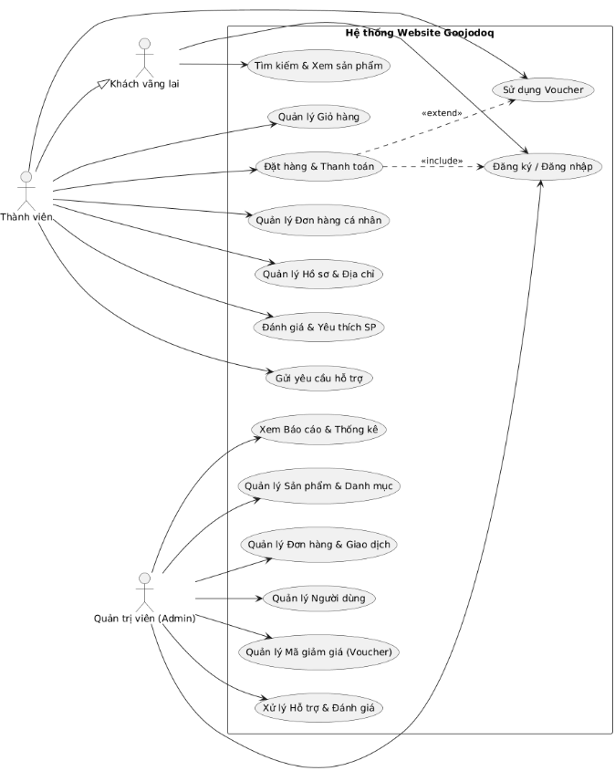
2. Thực hiện hóa nghiên cứu
Kiến trúc tổng quan
Mô hình Client-Server với Node.js RESTful API xử lý trung tâm, đảm bảo hiệu năng và bảo mật cho luồng dữ liệu hai chiều.
Tác nhân
- Khách hàng: Tìm kiếm, Mua sắm, Thanh toán & Theo dõi đơn hàng.
- Quản trị viên: Vận hành hệ thống, Quản lý kho, Xử lý đơn & Thống kê.
Cơ sở dữ liệu
- Người dùng: Phân quyền Khách vãng lai/Người dùng/Admin.
- Sản phẩm & Danh mục: Quản lý danh mục hàng hóa.
- Đơn hàng & Vouchers: Xử lý giao dịch và khuyến mãi.

Slide 8
3. Kết Quả Nghiên Cứu

Slide 9
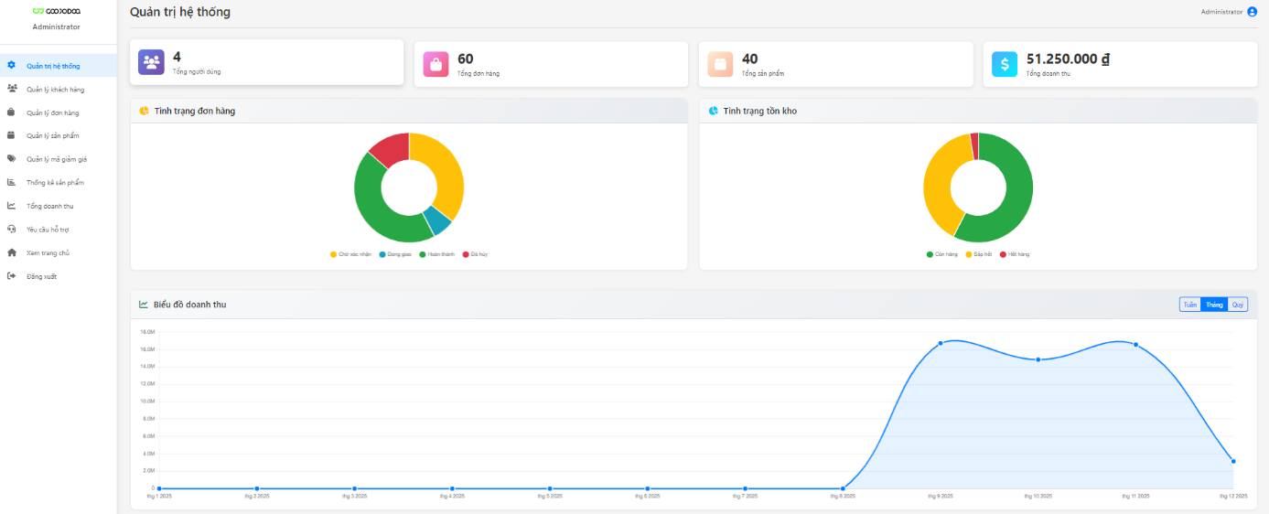
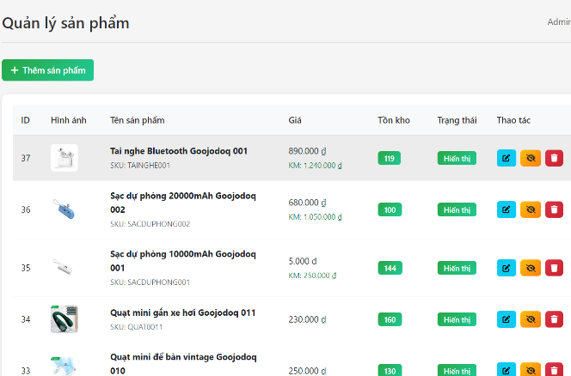
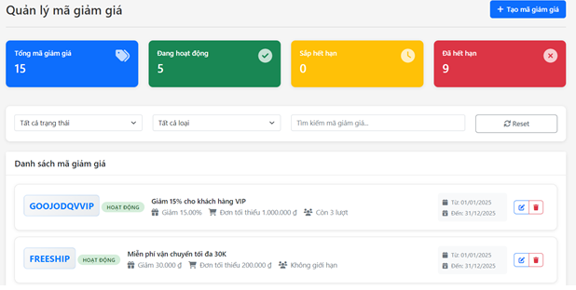
3. Kết quả nghiên cứu
Chức năng cho quản trị
- Dashboard: Thống kê doanh thu và đơn hàng qua biểu đồ trực quan.
- Kho hàng: Quản lý thêm/sửa/xóa sản phẩm và kiểm soát tồn kho chính xác.
- Đơn hàng: Xử lý quy trình duyệt đơn, vận chuyển và in hóa đơn khép kín.
- Marketing: Tạo và quản lý các mã giảm giá.
- Hỗ trợ: Tiếp nhận và giải quyết yêu cầu, khiếu nại từ khách hàng.

Slide 10
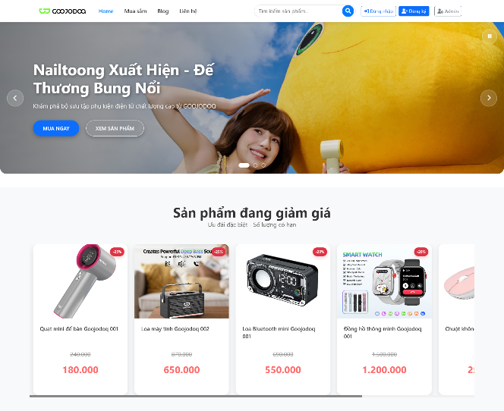
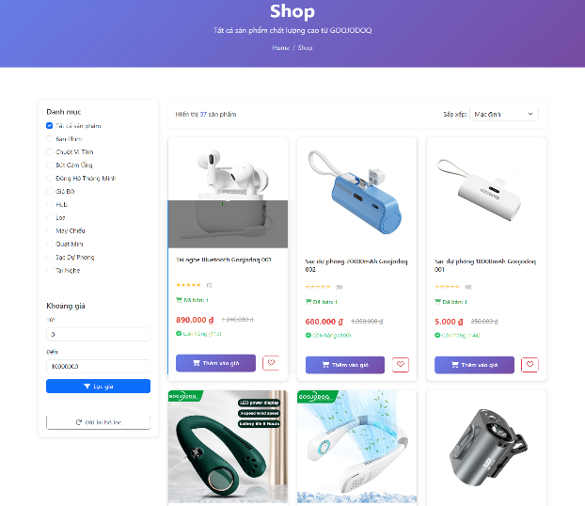
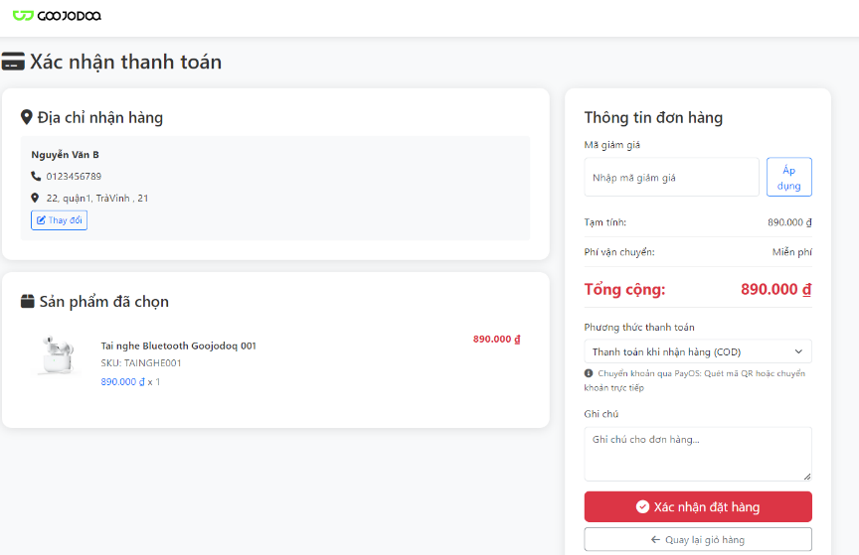
3. Kết quả nghiên cứu
Chức năng cho khách hàng:
- Tìm kiếm sản phẩm: Hệ thống tìm kiếm kết hợp bộ lọc đa tầng giúp khách hang dễ tiếp cận sản phẩm mong muốn.
- Trải nghiệm sản phẩm trực quan: Cung cấp thông tin chi tiết với hình ảnh sắc nét, thông số kỹ thuật đầy đủ.
- Quy trình mua sắm dễ đang: Giỏ hàng tự động tính toán tổng chi phí, cho phép áp dụng mã giảm giá ngay tại bước thanh toán.
- Thanh toán đa dạng: Tích hợp cổng thanh toán PayOS an toàn, hỗ trợ đầy đủ các phương thức từ COD đến chuyển khoản.
- Cá nhân hóa người dùng: Cho phép lưu sổ địa chỉ, xem lịch sử mua hang, theo dõi trạng thái đơn hàng theo thời gian thực.

Slide 11
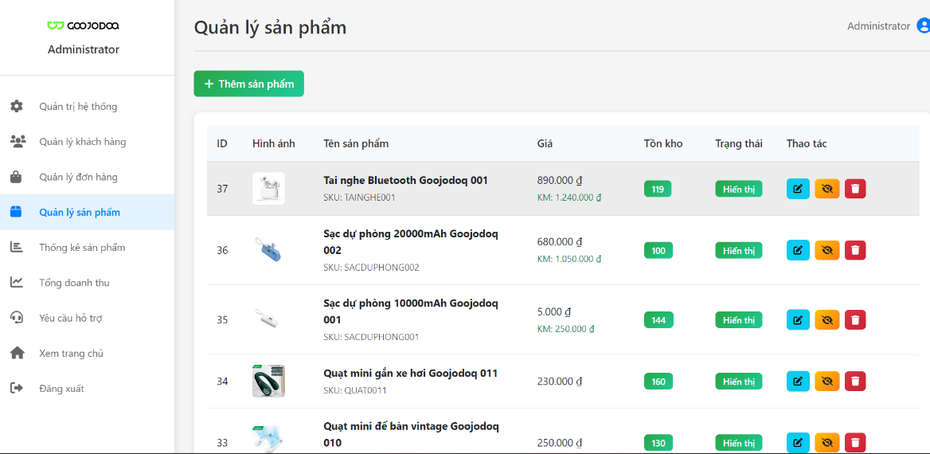
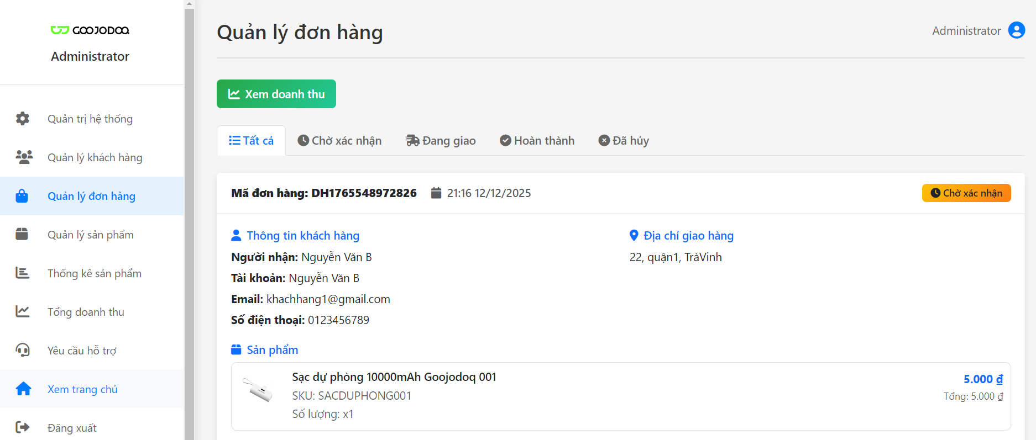
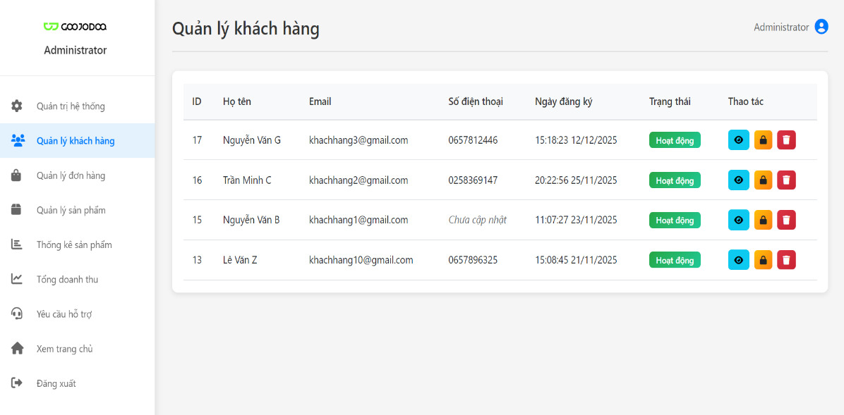
3. Kết quả nghiên cứu
Thiết kế giao diện — Quản trị

Slide 12


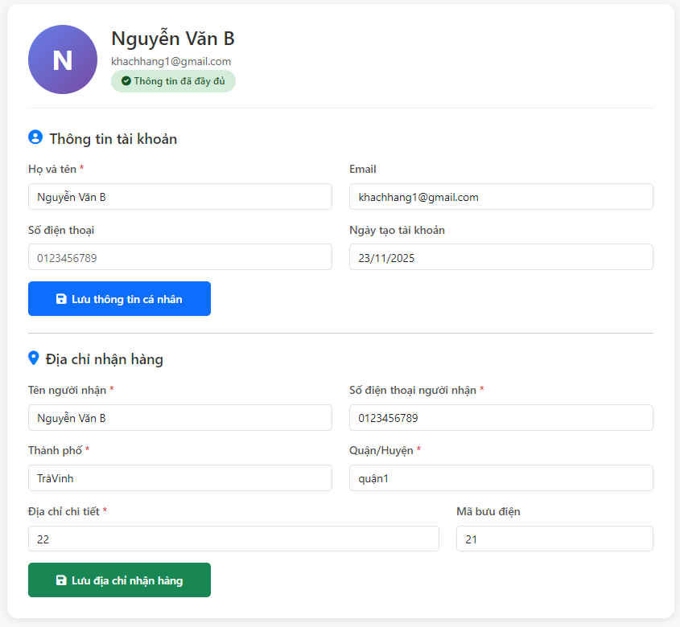
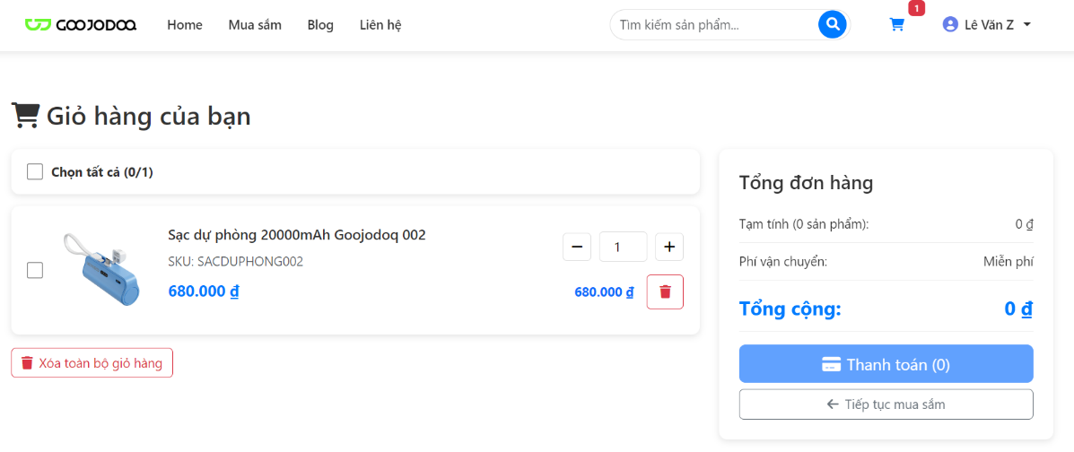
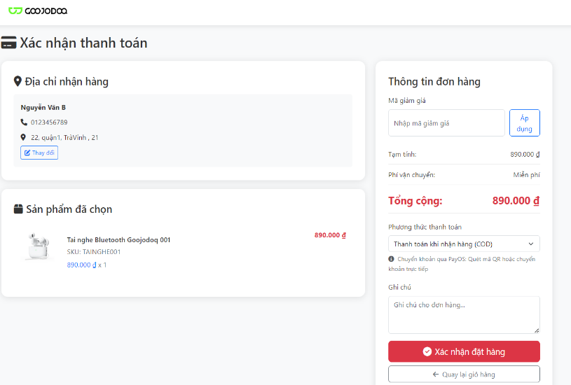
3. Kết quả nghiên cứu
Thiết kế giao diện — Khách hàng

Slide 13
4. Kết Luận và Hướng Phát Triển

Slide 14
Kết luận và Hướng phát triển
Kết luật
Hướng phát triển
- Hệ thống hoàn thiện: Website vận hành ổn định, đáp ứng đầy đủ nghiệp vụ TMĐT từ bán hàng, quản lý kho đến báo cáo thống kê.
- Tối ưu trải nghiệm người dùng: Giao diện tương thích mọi thiết bị, tích hợp thanh toán điện tử và quy trình xử lý đơn hàng chính xác.
- Tích hợp AI: Triển khai Chatbot AI hỗ trợ khách hàng 24/7 và ứng dụng trí tuệ nhân tạo để gợi ý sản phẩm cá nhân hóa theo hành vi người dùng.
- Mobile App: Mở rộng nền tảng sang ứng dụng di động để tăng sự tiện lợi.

Slide 15


